Slide 1
人脸识别算法浅探

Slide 2
retinaface

Slide 3
相比以往的创新
（1）在WIDER FACE数据集上手动注释五个人脸关键点，并在外监督信号的帮助下获得难人脸检测的提升。
（2）进一步添加自监督网格解码器分支，用于与现有监督分支并行地预测一个逐像素的3D人脸信息。
（3） 在WIDER FACE测试集上，RetinaFace的性能优于最好模型的AP1.1％，达到91.4％。
（4）在IJB-C测试集上，RetinaFace使最先进的人脸认证（ArcFace）能够改善他们在面部验证中的结果（FAR = 1e-6，TAR = 89.59％）。
（5）通过采用轻量级骨干网络，RetinaFace可以在单个CPU对VGA分辨率的图像实时运行。

Slide 4
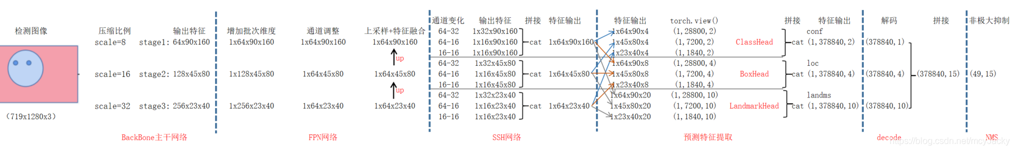

Slide 5
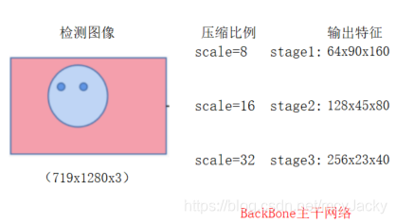
1.
主干网络三阶段卷积

Slide 6
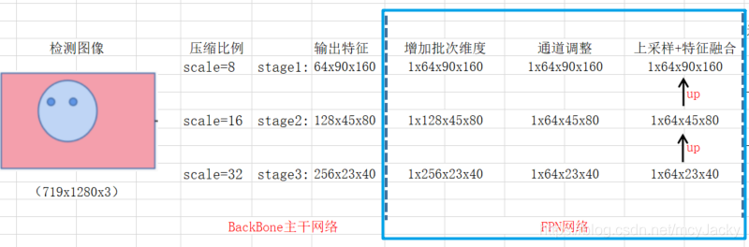
2.
FPN网络(特征金字塔网络)
FPN(Feature pyramid network)特征金字塔网络会对主干网络输出的特征层进行1x1卷积后的通道数调整以及上采样+特征融合来进行特征加强提取。
不同层侧重不同的识别。

Slide 7
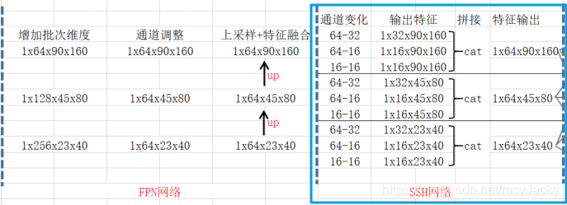
3. SSH网络
SSH(Single Stage Headless)网络对特征层继续进一步加强特征提取。SSH使用并行的三个卷积：第一个是3x3卷积，第二个是用两次3x3卷积代替5x5卷积，第三个是用3次3x3卷积代替5x5卷积。

Slide 8
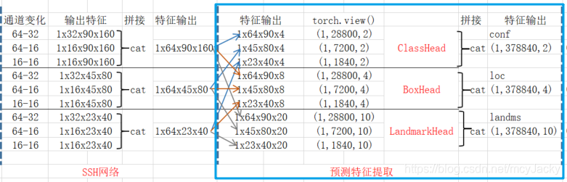
4.分类、预测框、关键点特征提取(ClassHead/BoxHead/LandmarkHead)
ClassHead是提取先验框是否包含人脸，BoxHead是先验位置检测、LandmarkHead是人脸关键点位置检测。

Slide 9
5.解码
我们需要对预测框和人脸关键点检测进行位置调整。根据encode的公式可以反推出decode解码公式

Slide 10
面分类损失 ：用于二分类（人脸/非人脸）。
面框回归损失 ​：用于预测人脸框的位置。
面部关键点回归损失 ：用于预测五个面部关键点。
密集回归损失 ：用于预测每个面部像素的3D形状信息。

Slide 11
https://blog.csdn.net/mcyJacky/article/details/109012671
https://zhuanlan.zhihu.com/p/379730820
https://blog.csdn.net/diaokui2312/article/details/107750589

Slide 12
第一阶段卷积：这一阶段主要负责初步的特征提取工作。它通常由一系列标准的卷积层组成，每层都会产生一定数量的特征映射。这些卷积层可能会采用不同的核大小和步长，以便于捕捉不同大小的目标对象。此外，在一些现代架构中，还会加入批归一化（Batch Normalization）、激活函数（如ReLU）等技术来加速收敛速度和改善模型性能。
第二阶段卷积：第二阶段卷积的目的在于进一步细化特征表示，并引入更多的抽象概念。在这个阶段，可能涉及到更复杂的模块设计，比如残差块（Residual Block）、Inception模块等等。这些高级模块可以帮助网络学习更加复杂的模式，并减少过拟合的风险。同时，也会有一些池化操作用来降低空间维度，使得后续的全连接层更容易处理。
第三阶段卷积：最后，第三阶段卷积的任务则是生成最终的特征表达形式。这部分往往包含了全局平均池化（Global Average Pooling）或者全局最大池化（Global Max Pooling），它们可以把整个图像压缩成一个固定长度的向量。接着，就可以把这个向量传递给后面的分类器或其他下游任务了。

Slide 13
retinaface

Slide 14
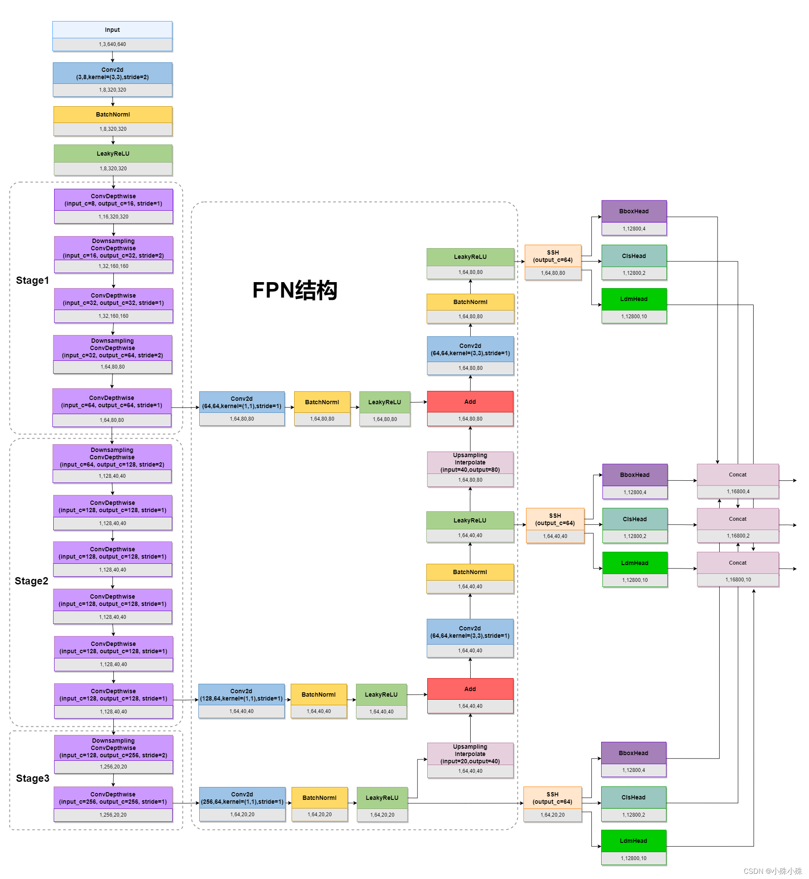
我们使用batch=1，size=640x640作为输入，图中每个块下面灰色的部分是输出。

Slide 15
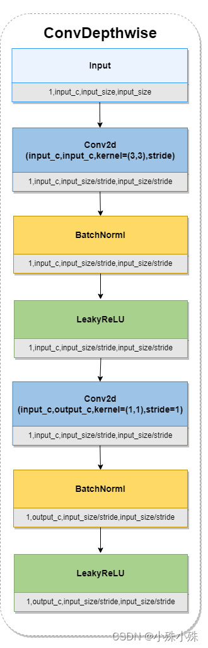
1.深度可分离卷积
ConvDepthwise指MobileNet中的Depthwise Separable Convolution（深度可分离卷积）。常规卷积在提取图像特征图内特征相关性的同时也提取特征图通道间特征相关性，这样参数多而且难以解释。ConvDepthwise将这两项工作分开来做，减少了参数而且提高了可解释性。
1.第一次Conv2d提取每个特征图的特征（3*3）
做完归一化之后使用Leaky ReLU激活函数进行非线性变换
2.第二次Conv2d提取通道间的特征相关性（1*1）
再次做归一化之后，使用Leaky ReLU激活函数进行非线性变换

Slide 16
代码实现
def conv_dw(inp, oup, stride = 1, leaky=0.1):
return nn.Sequential(
nn.Conv2d(inp, inp, 3, stride, 1, groups=inp, bias=False),
nn.BatchNorm2d(inp),
nn.LeakyReLU(negative_slope= leaky,inplace=True),
nn.Conv2d(inp, oup, 1, 1, 0, bias=False),
nn.BatchNorm2d(oup),
nn.LeakyReLU(negative_slope= leaky,inplace=True),
)

Slide 17
特征金字塔（FPN）
原来多数的目标检测算法仅仅根据最终的特征图输出做预测，而低层的特征语义信息比较少但目标位置准确；高层的特征语义信息丰富但目标位置粗略。识别不同尺寸的目标一直是目标检测的难点，尤其是小目标！
以VGG16为例，假如stride=16，表示若原图大小是1000×600，经过卷积层后的特征图大小为60×40，可理解为特征图上一个像素点映射原图中一个16×16的图像区域；那原图中有一个小于16×16大小的物体则会检测不到。
特征图金字塔网络FPN（Feature Pyramid Networks）是2017年提出的一种网络，它主要解决的是物体检测中的多尺度问题，在基本不增加原有模型计算量的情况下，通过简单的网络连接改变，大幅度提升了小物体的检测性能

Slide 18
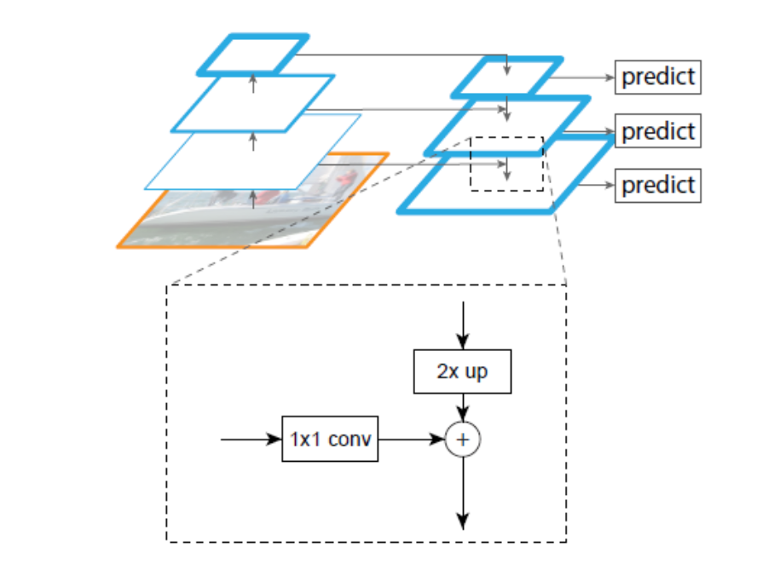
具体流程
.1 自底向上
自底向上的过程就是神经网络普通的前向传播过程。在前向过程中，feature map的大小在经过某些层后会改变，而在经过其他一些层的时候不会改变，作者将不改变feature map大小的层归为一个stage，因此每次抽取的特征都是每个stage的最后一个层输出，这样就能构成特征金字塔。
2.2 自顶向下
把高层特征图进行上采样(比如最近邻上采样)，然后把该特征横向连接（lateral connections ）至前一层特征，因此高层特征得到加强。
2.3 横向连接
横向连接：前一层的特征图经过 1×1的卷积核卷积，目的为改变通道数，因为要和后一层上采样的特征图通道数相同。
连接方式：像素间的加法。
重复迭代该过程，直至生成最精细的特征图。得到精细的特征图之后，用 3×3的卷积核再去卷积已经融合的特征图，目的是消除上采样的混叠效应，以生成最后需要的特征图。

Slide 19
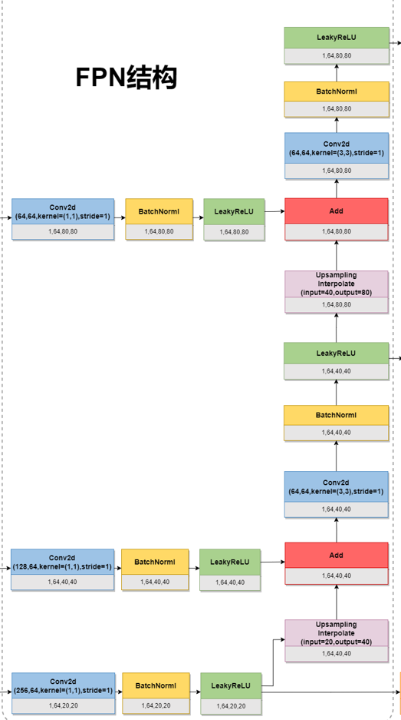
Retinaface的FPN
图片输入自下而上为由深到浅
初始特征层：
输入特征图经过一系列的卷积操作，得到了三个关键特征层，分别为1,64,80,80、1,64,40,40、1,64,20,20。这里“1”表示批次大小，“64”表示通道数，“80,80”、“40,40”、“20,20”分别表示特征图的高度和宽度。
自底向上融合：
最底下特征层首先进行基本处理，然后上采样后通过1*1卷积与其下一层相加，再卷积一次减小堆叠效应
以此类推

Slide 20
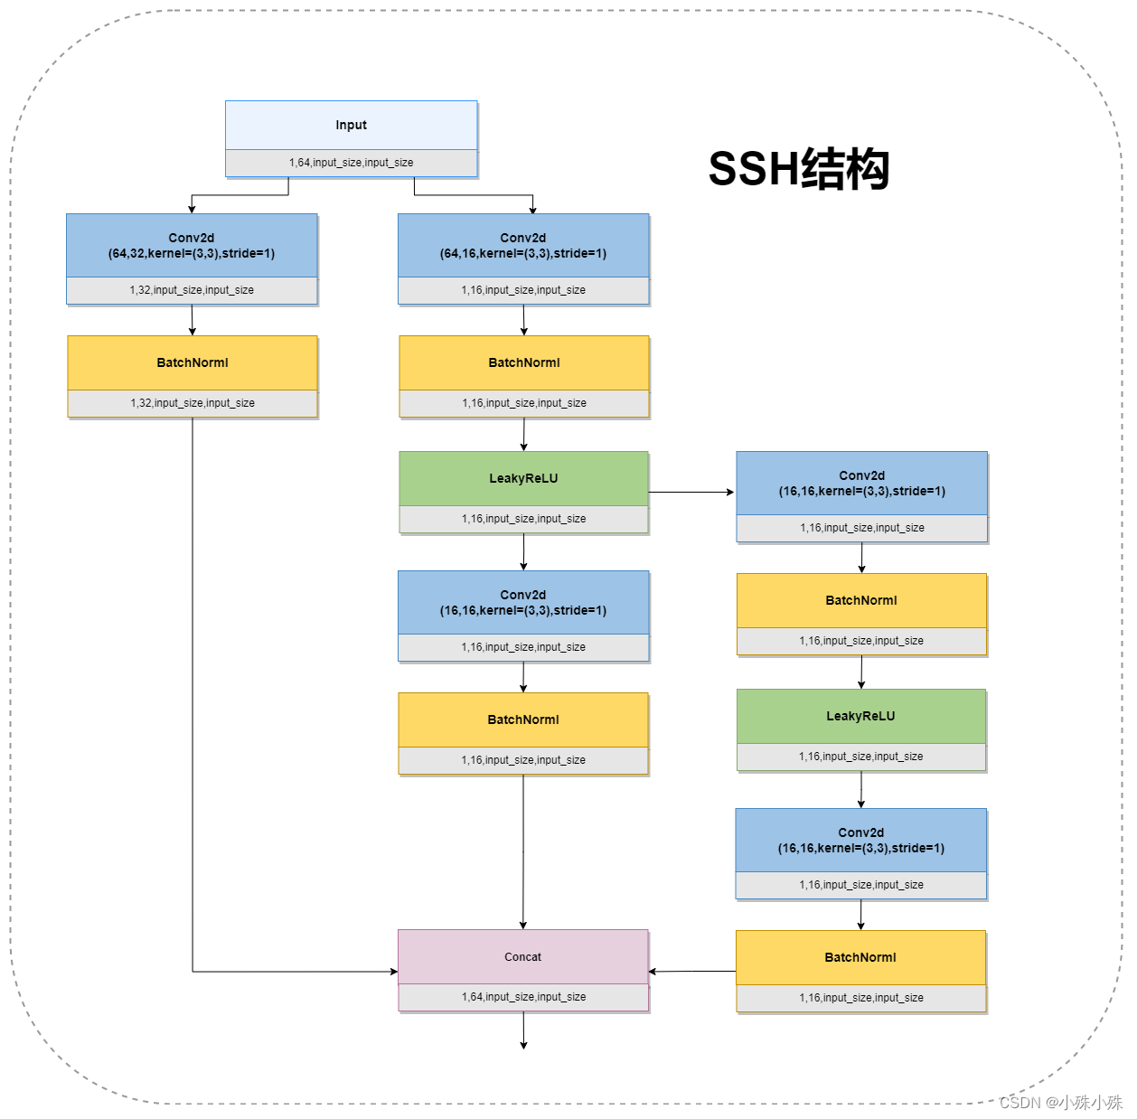
SSH(Single Stage Headless)
SSH 模块的主要目的是通过多尺度特征融合来扩大感受野，从而增强特征提取的效果。通过将不同深度的特征进行融合，SSH 能够综合考虑不同级别的信息，包括低级别细节信息和高级别语义信息，这对于目标检测任务尤其重要。此外，通过多次卷积和激活函数的应用，SSH 还能够进一步丰富特征表示，提高模型的表现力。
简单来说，ssh就是在检测是将普通卷积与上下文相融合。

Slide 21

输入
输入是一个具有固定尺寸的特征图，假设其尺寸为 input_size，通道数为64。
主路径
第一支路
Conv2d (64, 32): 对输入特征图进行3x3的卷积操作，输出通道数减半为32。
BatchNorm: 执行批量归一化，标准化数据分布。
第二支路
Conv2d (64, 16): 对输入特征图进行3x3的卷积操作，输出通道数减少为1/4。
BatchNorm: 执行批量归一化。
LeakyReLU: 应用漏失整流线性单元激活函数，引入非线性变换。
Conv2d (16, 16): 再次执行3x3的卷积操作，保持通道数不变。
BatchNorm: 执行批量归一化。
第三支路
接收第二支路的输出。
Conv2d (16, 16): 执行3x3的卷积操作，保持通道数不变。
BatchNorm: 执行批量归一化。
LeakyReLU: 应用漏失整流线性单元激活函数。
Conv2d (16, 16): 再次执行3x3的卷积操作，保持通道数不变。
BatchNorm: 执行批量归一化。
特征融合
将第一支路的输出与第三支路的最后一个 BatchNorm 层之后的结果进行拼接（Concatenate），得到一个新的特征图，其通道数为64。

Slide 22
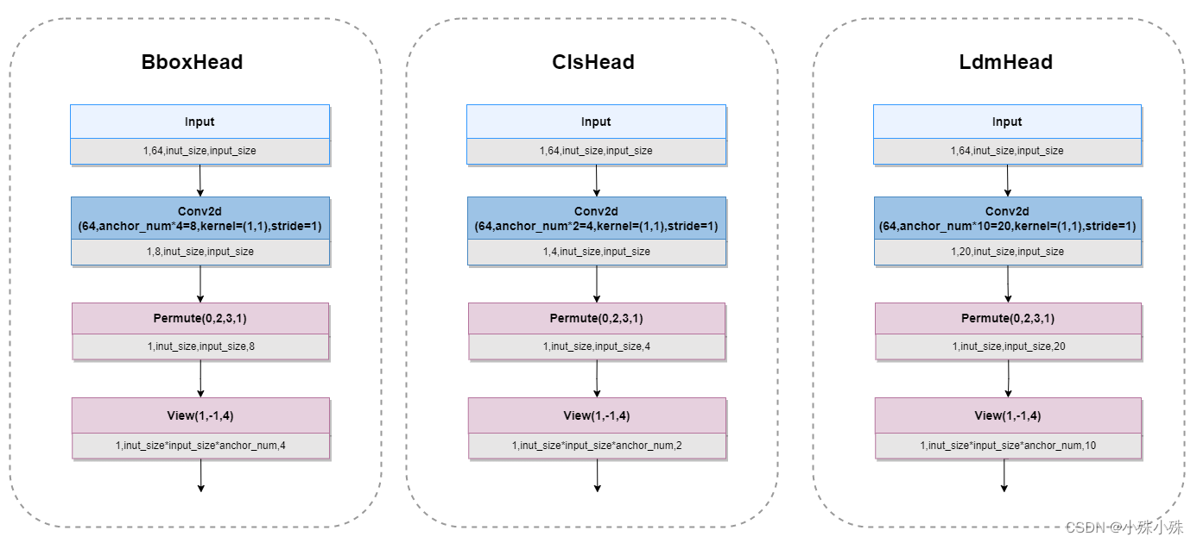
Head结构

Slide 23
BboxHead：框的回归预测结果用于对先验框进行调整获得预测框，即解码前的bounding box的中心点偏移量和宽高。 ClsHead：分类预测结果用于判断先验框内部是否包含脸。 LdmHead：解码前的五官关键点坐标

Slide 24
每个经过的操作
输入特征图（Input）的形状为(1, 64, input_size, input_size)。
经过一个卷积层（Conv2d），核大小为1x1，步长为1，输出维度变为(1, 8, input_size, input_size)。
然后进行转置操作（Permute），改变张量的维度顺序。
最后通过View操作重新排列张量的形状，以便于后续处理。

Slide 25
代码
class ClassHead(nn.Module):
def __init__(self,inchannels=512,num_anchors=2):
super(ClassHead,self).__init__()
self.num_anchors = num_anchors
self.conv1x1 = nn.Conv2d(inchannels,self.num_anchors*2,kernel_size=(1,1),stride=1,padding=0)
def forward(self,x):
out = self.conv1x1(x)
out = out.permute(0,2,3,1).contiguous()
return out.view(out.shape[0], -1, 2)
class BboxHead(nn.Module):
def __init__(self,inchannels=512,num_anchors=2):
super(BboxHead,self).__init__()
self.conv1x1 = nn.Conv2d(inchannels,num_anchors*4,kernel_size=(1,1),stride=1,padding=0)
def forward(self,x):
out = self.conv1x1(x)
out = out.permute(0,2,3,1).contiguous()
out = out.view(out.shape[0], -1, 4)
return out
class LandmarkHead(nn.Module):
def __init__(self,inchannels=512,num_anchors=2):
super(LandmarkHead,self).__init__()
self.conv1x1 = nn.Conv2d(inchannels,num_anchors*10,kernel_size=(1,1),stride=1,padding=0)
def forward(self,x):
out = self.conv1x1(x)
out = out.permute(0,2,3,1).contiguous()
return out.view(out.shape[0], -1, 10)

Slide 26

代码
Author硬编码与解码
Anchor 编码
在目标检测中，我们预先设定了一些固定尺寸和比例的矩形框，称为“先验框”（Priors 或 Anchors）。这些先验框覆盖整个图像的不同区域，帮助我们在不同尺度下检测物体。
当我们在训练阶段时，我们会有一个真实的边界框（Ground Truth Box），我们要做的就是把真实框的信息转换成一个相对先验框的位置和大小变化，这就是所谓的“编码”。
编码过程
计算中心偏移: 我们找到真实框的中心点，并计算出这个中心点相对于先验框中心点的偏移量。
归一化: 将这个偏移量除以先验框的宽度和高度，这样就得到了一个标准化的偏移量。
宽高的变换: 计算真实框的宽度和高度相对于先验框的变化，然后取自然对数来稳定数值范围。
缩放因子: 最后乘以一个缩放因子（Variances），这个因子是用来控制编码后的数值范围的。
解码
当我们有了模型的预测结果之后，我们需要把这些预测结果反向转换回实际的边界框，这就叫做“解码”。
解码过程
逆向中心偏移: 使用之前计算出来的中心偏移量，乘以先验框的宽度和高度，再加上先验框的中心点，就可以得到预测框的中心点了。
逆向宽高变换: 对预测的宽高部分应用指数运算，然后再乘以先验框的宽度和高度，就能得到预测框的实际宽度和高度。
恢复边界框: 根据预测框的中心点和宽高，我们可以计算出预测框的左上角和右下角的坐标，从而确定完整的边界框。
关键点解码
对于关键点（如脸部的五官），我们也采用类似的方法来进行编码和解码。主要区别在于，我们需要针对每一个关键点单独进行上述的计算。
class ClassHead(nn.Module):
def __init__(self,inchannels=512,num_anchors=2):
super(ClassHead,self).__init__()
self.num_anchors = num_anchors
self.conv1x1 = nn.Conv2d(inchannels,self.num_anchors*2,kernel_size=(1,1),stride=1,padding=0)
def forward(self,x):
out = self.conv1x1(x)
out = out.permute(0,2,3,1).contiguous()
return out.view(out.shape[0], -1, 2)
class BboxHead(nn.Module):
def __init__(self,inchannels=512,num_anchors=2):
super(BboxHead,self).__init__()
self.conv1x1 = nn.Conv2d(inchannels,num_anchors*4,kernel_size=(1,1),stride=1,padding=0)
def forward(self,x):
out = self.conv1x1(x)
out = out.permute(0,2,3,1).contiguous()
out = out.view(out.shape[0], -1, 4)
return out
class LandmarkHead(nn.Module):
def __init__(self,inchannels=512,num_anchors=2):
super(LandmarkHead,self).__init__()
self.conv1x1 = nn.Conv2d(inchannels,num_anchors*10,kernel_size=(1,1),stride=1,padding=0)
def forward(self,x):
out = self.conv1x1(x)
out = out.permute(0,2,3,1).contiguous()
return out.view(out.shape[0], -1, 10)

Slide 27
参考
特征金字塔https://blog.csdn.net/qq_43360533/article/details/107900228

